Slide 1
স্বাগতম

Slide 2
মোঃ আলআমিন মিজি
আইডি-১৮
প্রভাষক, রসায়ন
মুন্সী আজিম উদ্দিন কলেজ।
মোবাইলঃ 01818500596.
ইমেইলঃ alaminmize3@gmail.com

Slide 3
শ্রেণিঃ একাদশ
বিষয়ঃ রসায়ন প্রথম পত্র
অধ্যায়ঃ দ্বিতীয়
সময়ঃ ৬০ মিনিট
শিক্ষার্থীর সংখ্যাঃ ৩৫ জন।
তারিখঃ ১৯/০৬/২০২১ ইং

Slide 4
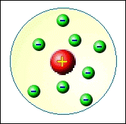
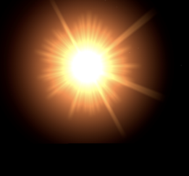
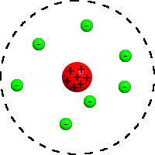
নেপচুন
শনি
মঙ্গল
শুক্র
শনি
সুর্য
পৃথিবী
চাঁদ
বুধ
গ্রাহাণুপুঞ্জ
প্লুটো
বৃহস্পতি
ইউরেনাস

Slide 5
রাদারফোর্ডের পরমাণু মডেল

Slide 6
শিখনফল
এই পাঠ শেষে শিক্ষার্থীরা---
আলফা কণা কী তা বলতে পারবে;
রাদারফোর্ডের পরীক্ষাটি বর্ণনা করতে পারবে;
রাদারফোর্ডের পরীক্ষাটির সিদ্ধান্ত ব্যাখ্যা করতে পারবে;
রাদারফোর্ডের পরমাণু মডেলটি বর্ণনা করতে পারবে।

Slide 7
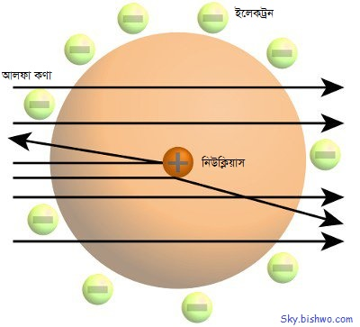
রাদারফোর্ডের আলফা কনা বিচ্ছুরন পরীক্ষা (১৯১১)

Slide 8
রাদারফোর্ডের পরমাণু মডেল
-
পৃথিবী
শুক্র
+
বুধ
১) নিউক্লিয়াসের ধারণা
২) পরমাণু বিদ্যুৎ নিরপেক্ষ
৩) সৌর মডেল বা সোলার সিস্টেম মডেল

Slide 9
নিচের ভিডিওটি লক্ষ্য করি-

Slide 10
α-কণা:
হিলিয়াম পরমানু থেকে দুটি ইলেকট্রন বের করে নিলে যে দ্বি-ধনাত্নক হিলিয়াম নিউক্লিয়াস অবশিষ্ট থাকে তাকে α-কণা বলে।
α-কণার বৈশিষ্ট্যঃ
আলফা কণা হলো একটি তেজস্ক্রিয় রশ্মি ।
ইহার ভর চার একক এবং চার্জ +২।
আলফা কণা প্রচণ্ড গতি সম্পন্ন ।

Slide 11
রাদারফোর্ড পর্যবেক্ষণ করেন -
১। প্রায় 99 % $α−\text{কণা}$ই এ সোনার পাত ভেদ করে সোসুজি চলে যায় এবং ZnS পর্দাকে দীপ্তিমান বা আলোকিত করে।
২। কিছু সংখ্যক $α−$কণা তাদের পথ থেকে বেঁকে পেছন দিকে চলে যায়।
৩। খুব কম সংখ্যক$α−\text{কণা}$ (প্রায় ২০,০০০ এর মধ্যে ১টি) সরাসরি বিপরীত দিকে ফিরে আসে।

Slide 12
রাদারফোর্ড নিম্নোক্ত সিদ্ধান্তসমূহে উপনীত হনঃ
১। খুব কম সংখ্যক $α$-কণা বিপরীত দিকে ফিরে আসে। $α$-কণা ধনাত্মক চার্জযুক্ত এবং পরমাণুর কেন্দ্র দ্বারা বিকর্ষিত হয়, সেহেতু পরমাণুর কেন্দ্রও ধনাত্মক চার্যযুক্ত হবে। তিনি ভারী এবং ধনাত্মক চার্যযুক্ত পরমাণুর এ কেন্দ্রের নাম দেন নিউক্লিয়াস।
২। যেহেতু অধিকাংশ $α$ -কণিকা স্বর্ণপাত ভেদ করে চলে যায়, সেহেতু পরমাণুর নিউক্লিয়াস ব্যতীত অধিকাংশ স্থানই ফাঁকা বলে প্রতীয়মান হয়।

Slide 13
৩। প্রায় প্রতি ২০,০০০ $α$-কণার মধ্যে একটি আলফা কণা ফিরে আসে। এ থেকে প্রমাণিত হয় যে, পরমাণুর ধনাত্মক চার্জ ও ভর পরমাণুর আয়তনের তুলনায় অতি ক্ষুদ্র নিউক্লিয়াসে কেন্দ্রীভূত থাকে। অর্থাৎ নিউক্লিয়াসের আকার পরমাণুর তুলনায় অতি ক্ষুদ্র।
৪। পরমাণুর ব্যাস (হাইড্রোজেন পরমাণু )${10}^{−8}$ cm । নিউক্লিয়াসের ব্যাস ${10}^{−12}$ cm থেকে ${10}^{−13}$ cm । অর্থাৎ পরমাণুর তুলনায় নিউক্লিয়াস 10 হাজার থেকে 1 লক্ষ গুণ ছোট।

Slide 14
একক কাজ
আলফা কনা বিচ্ছুরন পরীক্ষার পর্যবেক্ষণ গুলো লিখ।

Slide 15
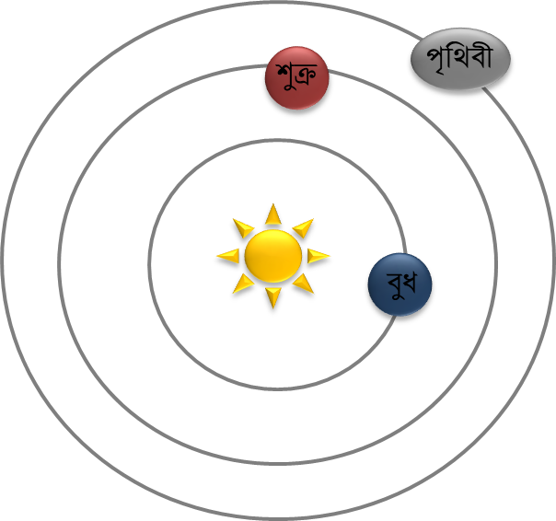
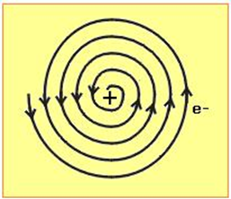
রাদারফোর্ডের পরমাণু মডেলের সীমাবদ্ধতা
১)গ্রহগুলোর সাথে ইলেকট্রনের তুলনা সঠিক হয়নি।
২)পরমাণুর বর্ণালী সম্বন্ধে কোন সুষ্ঠু ব্যাখ্যা এ মডেল দিতে পারে না।
৩)কক্ষপথের আকার ও আকৄতি সম্বন্ধে কোন ধারনা দেওয়া হয়নি।
৪)একাধিক ইলেকট্রন বিশিষ্ট পরমাণুতে ইলেকট্রনগুলো নিউক্লিয়াসকে কীভাবে পরিক্রমণ করে, তার কোন উল্লেখ নেই।
৫)মাক্সওয়েলের তত্ত্বানুসারে মডেলের পতন ঘটবে।

Slide 16
দলীয় কাজ
গ্রুপ-কঃ
আলফা কনা বিচ্ছুরন পরিক্ষা হতে কী কী সিদ্বান্তে উপনীত হওয়া যায় তা লিখ।
রাদারফোর্ডের পরমাণু মডেলের সীমাবদ্ধতা গুলো
বের কর।

Slide 17
মূল্যায়ন

Slide 18
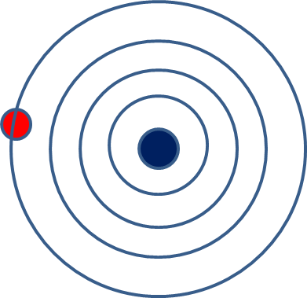
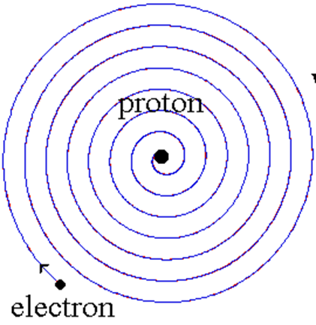

Slide 19
ধন্যবাদ

Slide 20
রেফারেন্স
এনসিটিবি কর্তৃক অনুমোদিত
রসায়ন (১ম পত্র) পাঠ্যপুস্তক
Youtube
শিক্ষক বাতায়ন

